Slide 1











Tập làm văn
MIÊU TẢ ĐỒ VẬT
(Kiểm tra viết)

Slide 2


Khởi động

Slide 3

“Đập
Hộp”

Slide 4

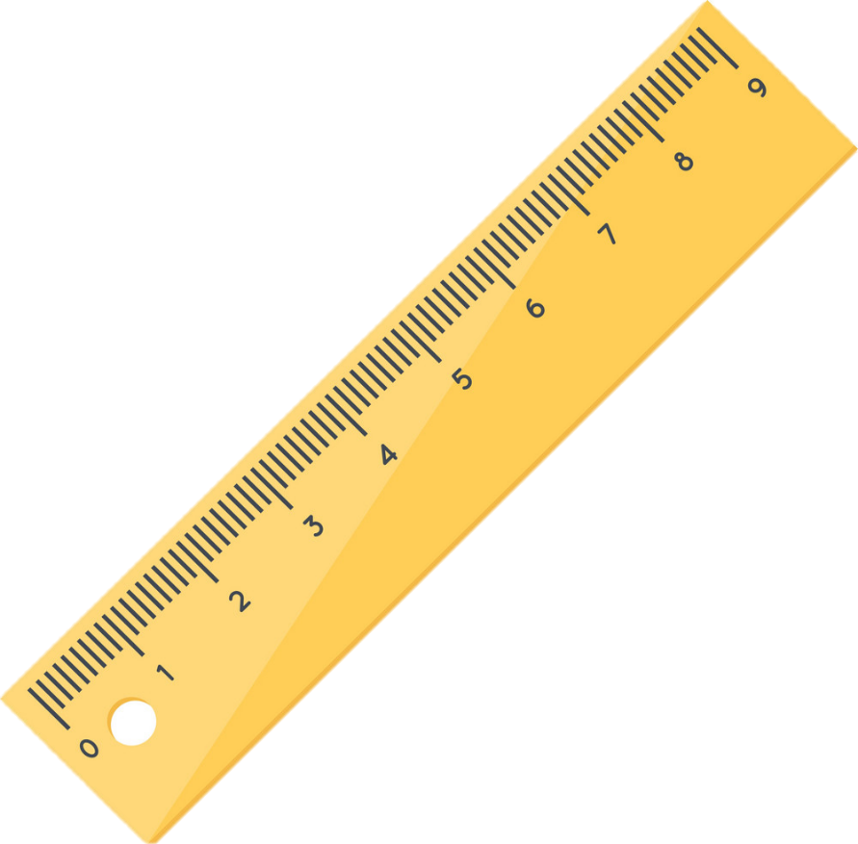







Chọn một phần quà. Bạn sẽ biết điều bí ẩn!

Slide 5

Đề bài gợi ý
Đề 1: Tả chiếc cặp sách của em.
Đề 2: Tả cái thước kẻ của em.
Đề 3: Tả cây bút chì của em.
Đề 4: Tả cái bàn học ở lớp hoặc ở nhà của em.

Slide 6

Kiểm
tra

Slide 7
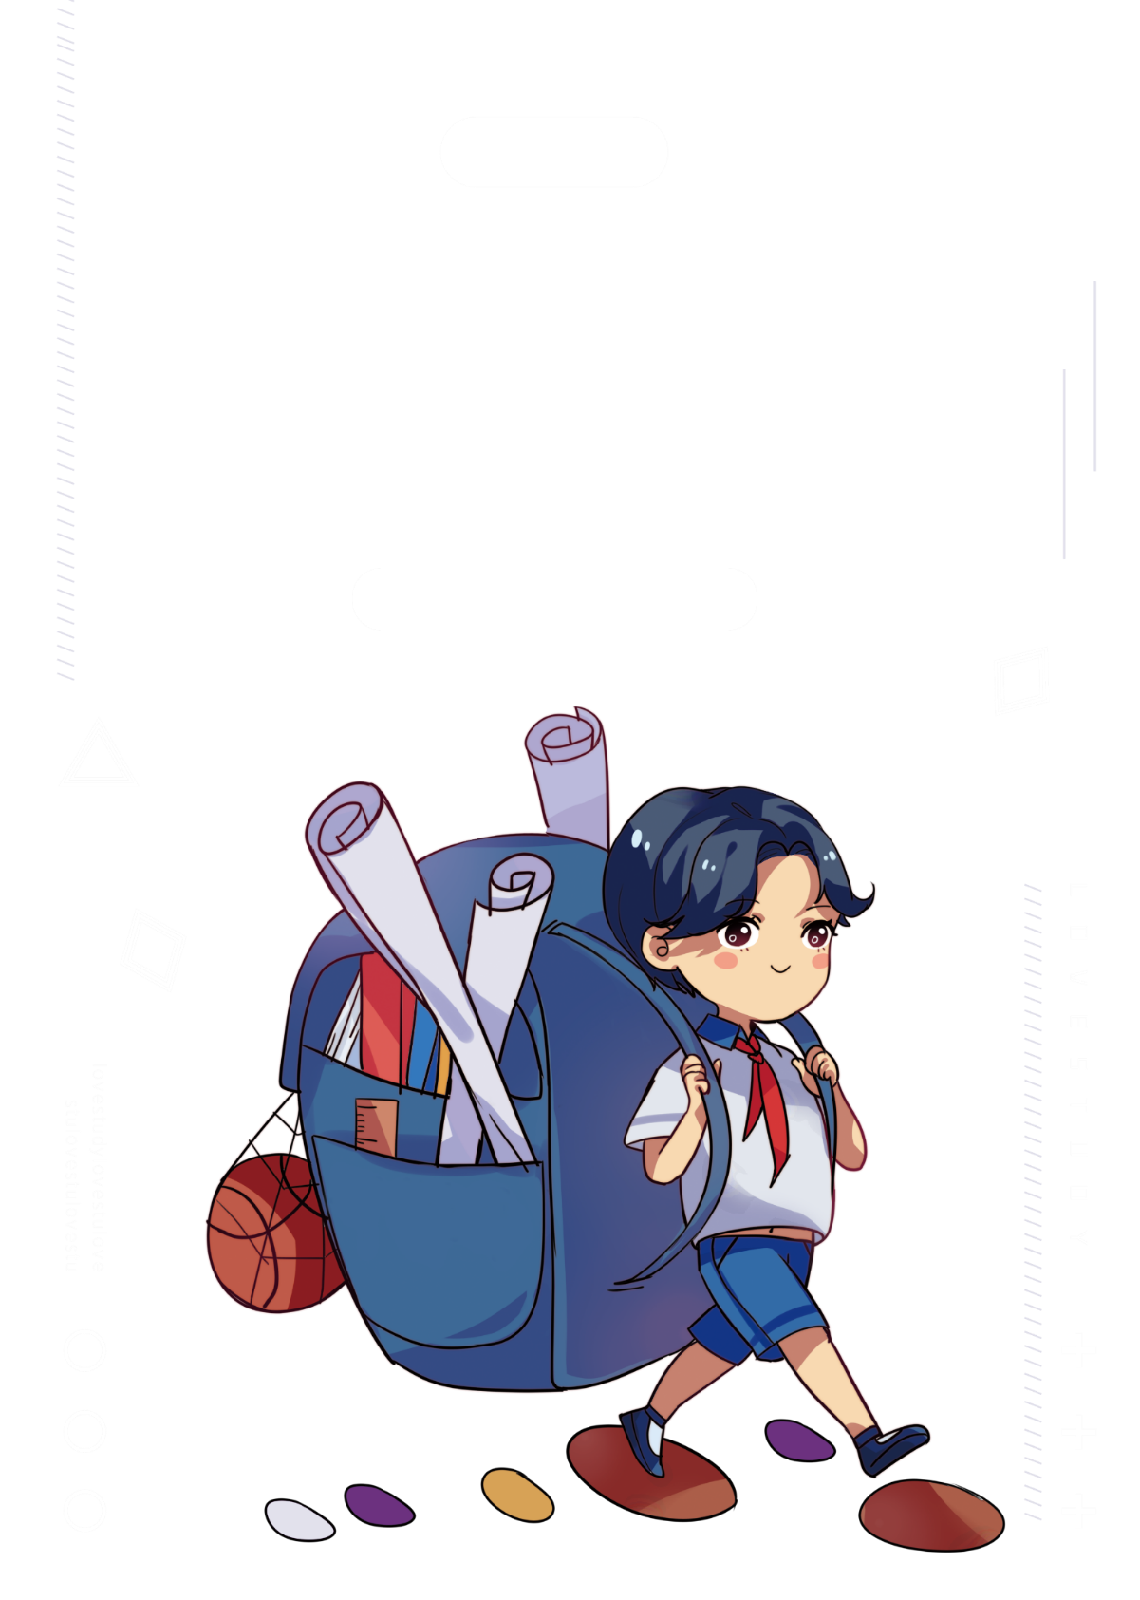
Cấu tạo bài văn miêu tả đồ vật
1/ Mở bài: Giới thiệu đồ vật được miêu tả
(Đồ vật gì? Ai mua? Mua khi nào, ở đâu? Hiện bây giờ nó như thế nào?)
2/ Thân bài:
+ Tả bao quát: Hình dáng, kích thước, màu sắc, chất liệu
+ Tả chi tiết: Chọn những đặc điểm nổi bật để tả theo
trình tự từ ngoài vào trong, từ trên xuống dưới.
+ Nêu công dụng món đồ ấy
3/ Kết bài:
+ Nêu tình cảm của em
+ Cách bảo quản món đồ ấy

Slide 8


Những điều cần lưu ý khi viết bài văn miêu tả.
Không liệt kê các bộ phận của đồ vật.
Nhớ lại và chọn những đặc điểm nổi bật của món đồ.
Sử dung đan xen biện pháp so sánh và nhân hóa.
Dùng trí tưởng tượng và sức sáng tạo bản thân.
Lồng tình cảm vào bài để thu hút người đọc.
Phân đoạn cho các phần của bài văn.

Slide 9

Chúng ta cùng viết nào!

Slide 10

CHÀO
TẠM BIỆT

